Slide 1
107學年度第2學期社會領域教學計畫
報告人：蔡志鴻老師(分機:505)
教學年級：五年級
臺北市立大學歷史與地理研究所、文化大學法律系
專長:法律、消費行為研究
臺北市大同國小 Datong Elementary School

Slide 2
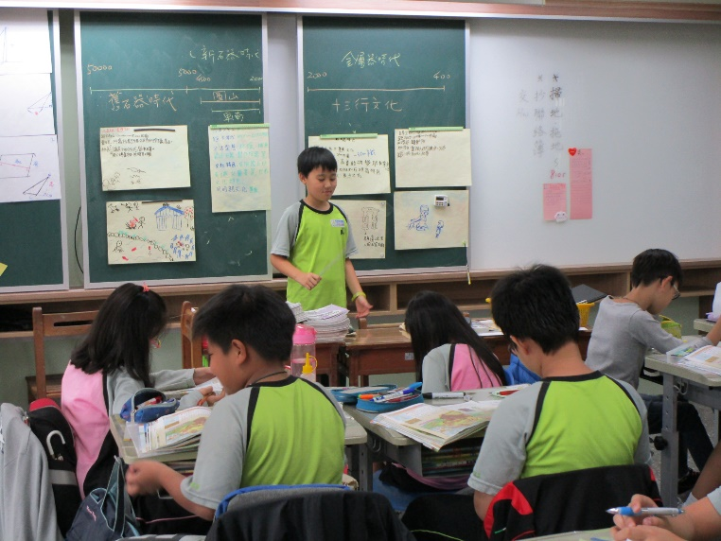
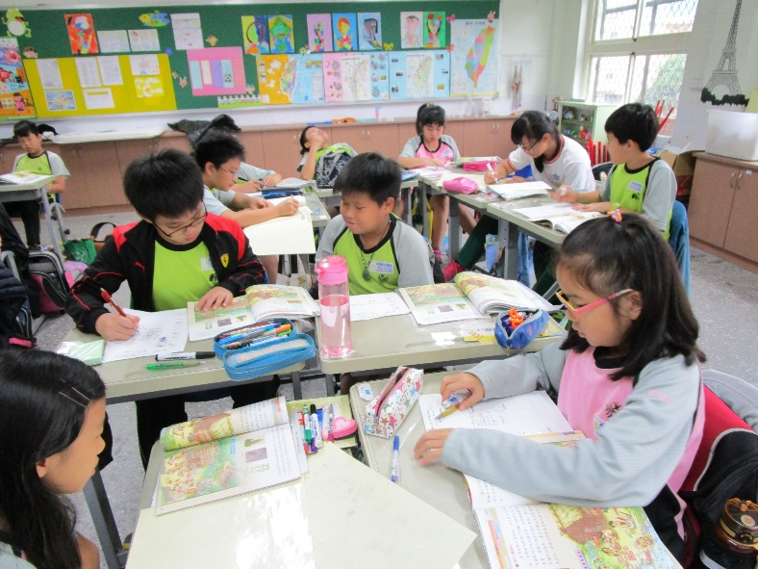
教學活動分享~ 課堂風景
做中學—分組討論報告
臺北市大同國小 Datong Elementary School

Slide 3
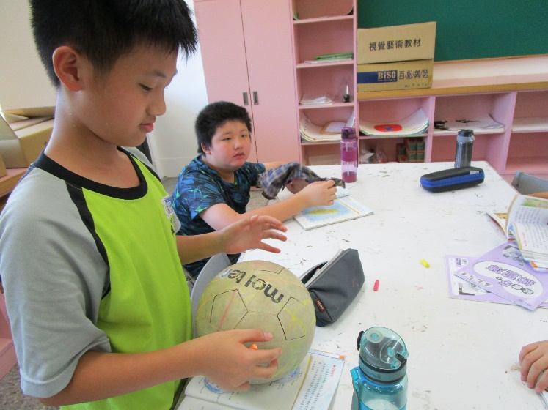
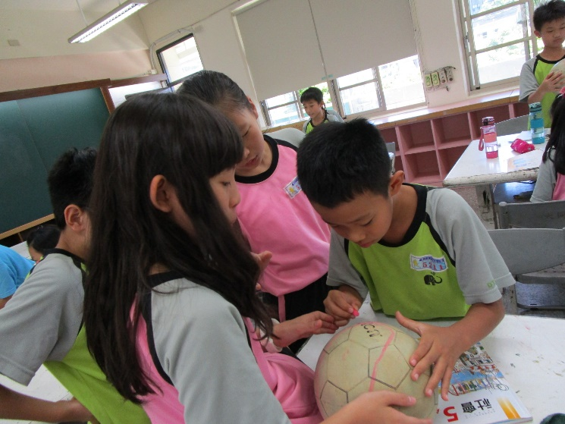
教學活動分享~ 課堂風景
做中學—繪製地球經緯線
小朋友超開心
臺北市大同國小 Datong Elementary School

Slide 4
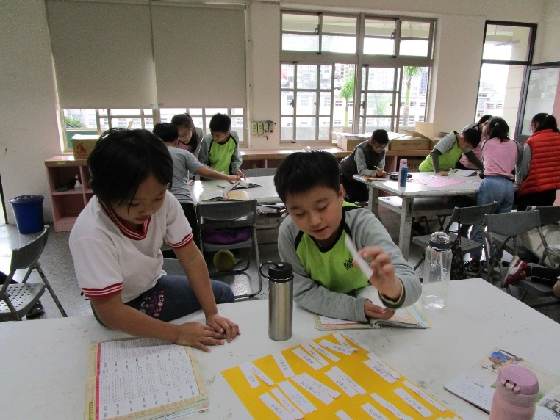
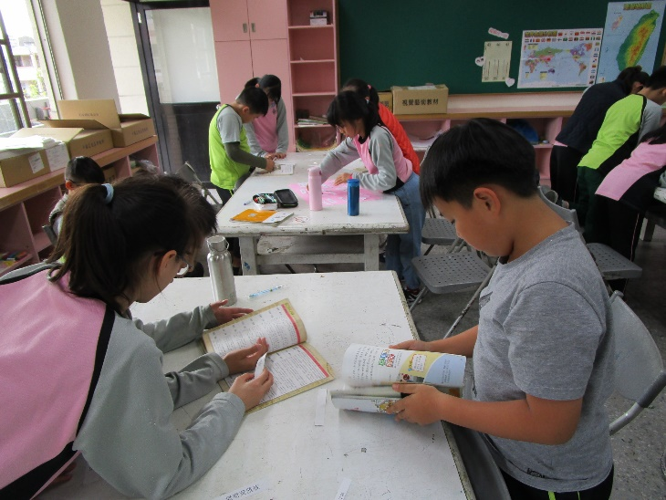
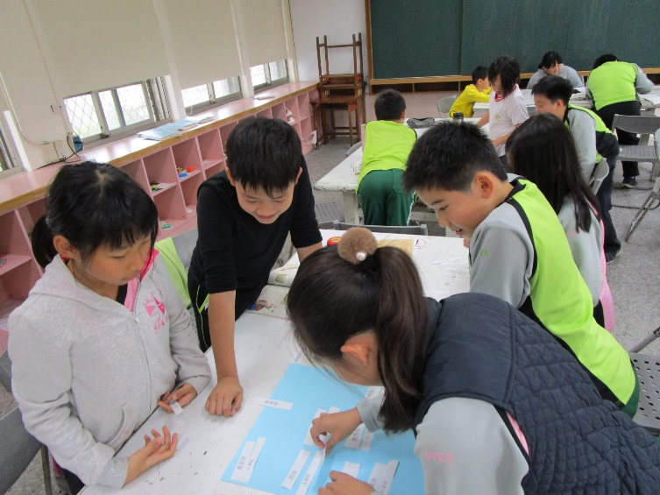
教學活動分享~ 課堂風景
做中學—原住民文化
分組對對碰
臺北市大同國小 Datong Elementary School

Slide 5
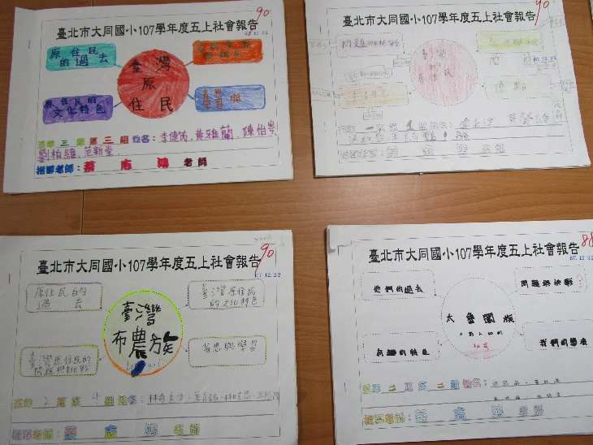
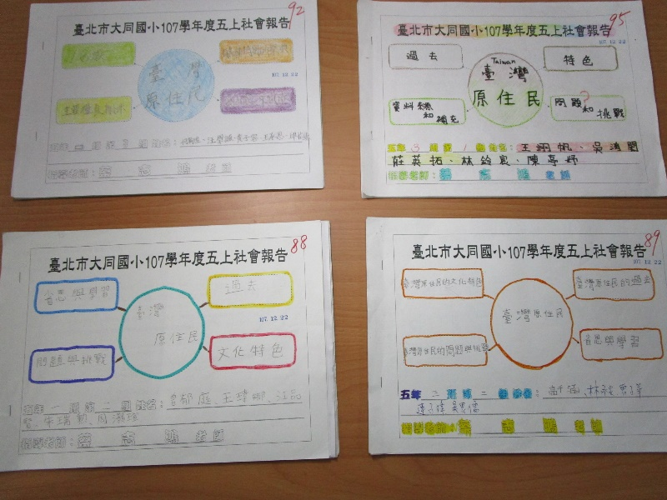
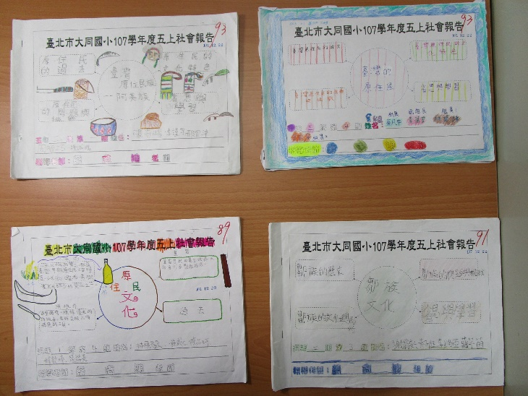
教學活動分享~ 課堂風景
多元評量—分組報告
臺北市大同國小 Datong Elementary School

Slide 6
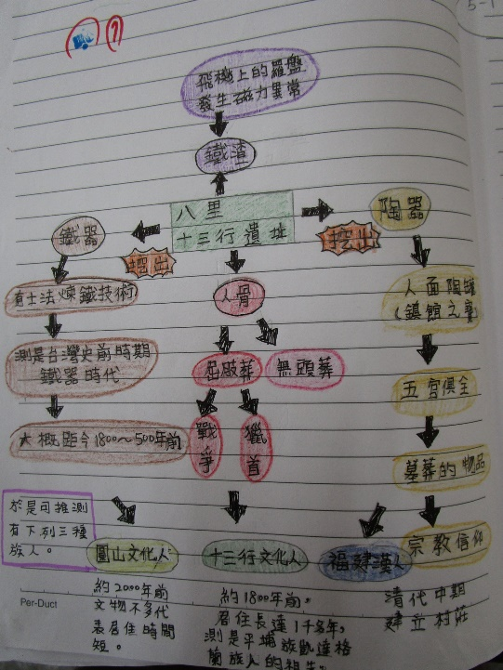
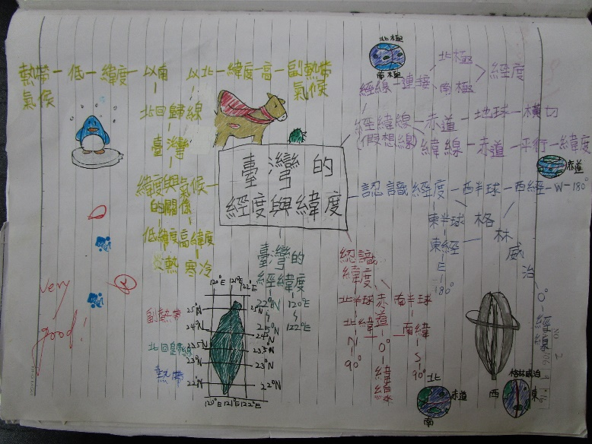
教學活動分享~ 課堂風景
做中學--創意無限的筆記
臺北市大同國小 Datong Elementary School

Slide 7
翻轉學習風景-實踐課堂學習方法
-引自黃桂蓉老師
預課
提問回答
筆記方格
四格漫畫
金字塔
T圖/T表
魚骨圖
樹狀圖
灑花遊戲
動手畫
心智圖
……
焦點討論
分組報告

Slide 8
評量時間與範圍
第一次：期中評量（第10週4/16.17）
第1-3單元
第二次：期末評量（第19週6/19.20）
第4-6單元
平時：學習態度、小考及多元評量(全學期)
臺北市大同國小 Datong Elementary School

Slide 9
評量方式及配分
評量方式
紙筆測驗兩次（40％）
多元評量，學習單與報告、心智繪圖（20％）
平時測驗，預習課文、習作、筆記完成度(20%)
學習態度，發表及聆聽、主動負責(20%)
臺北市大同國小 Datong Elementary School

Slide 10
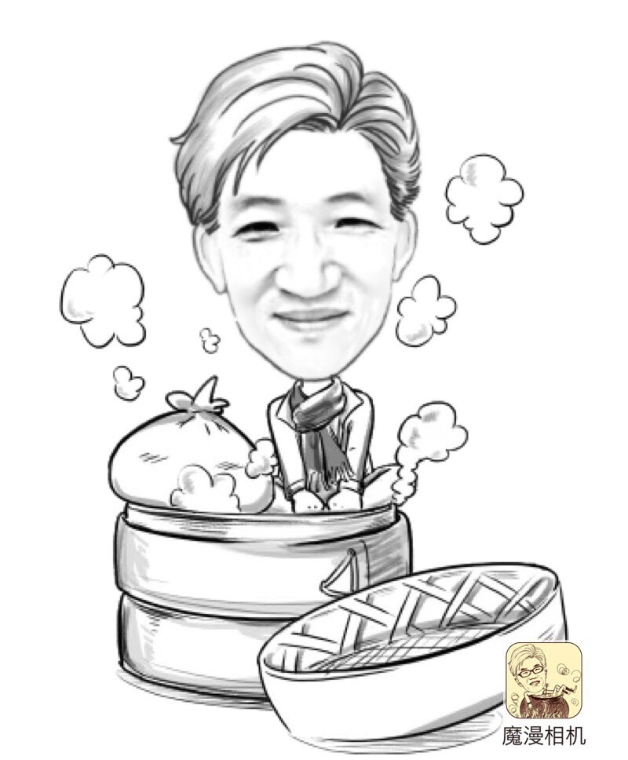
讓我們一起努力，培養小朋友思辨、表達、團隊合作等終身學習的素養
報告完畢 感謝聆聽
臺北市大同國小 Datong Elementary School

